Slide 1
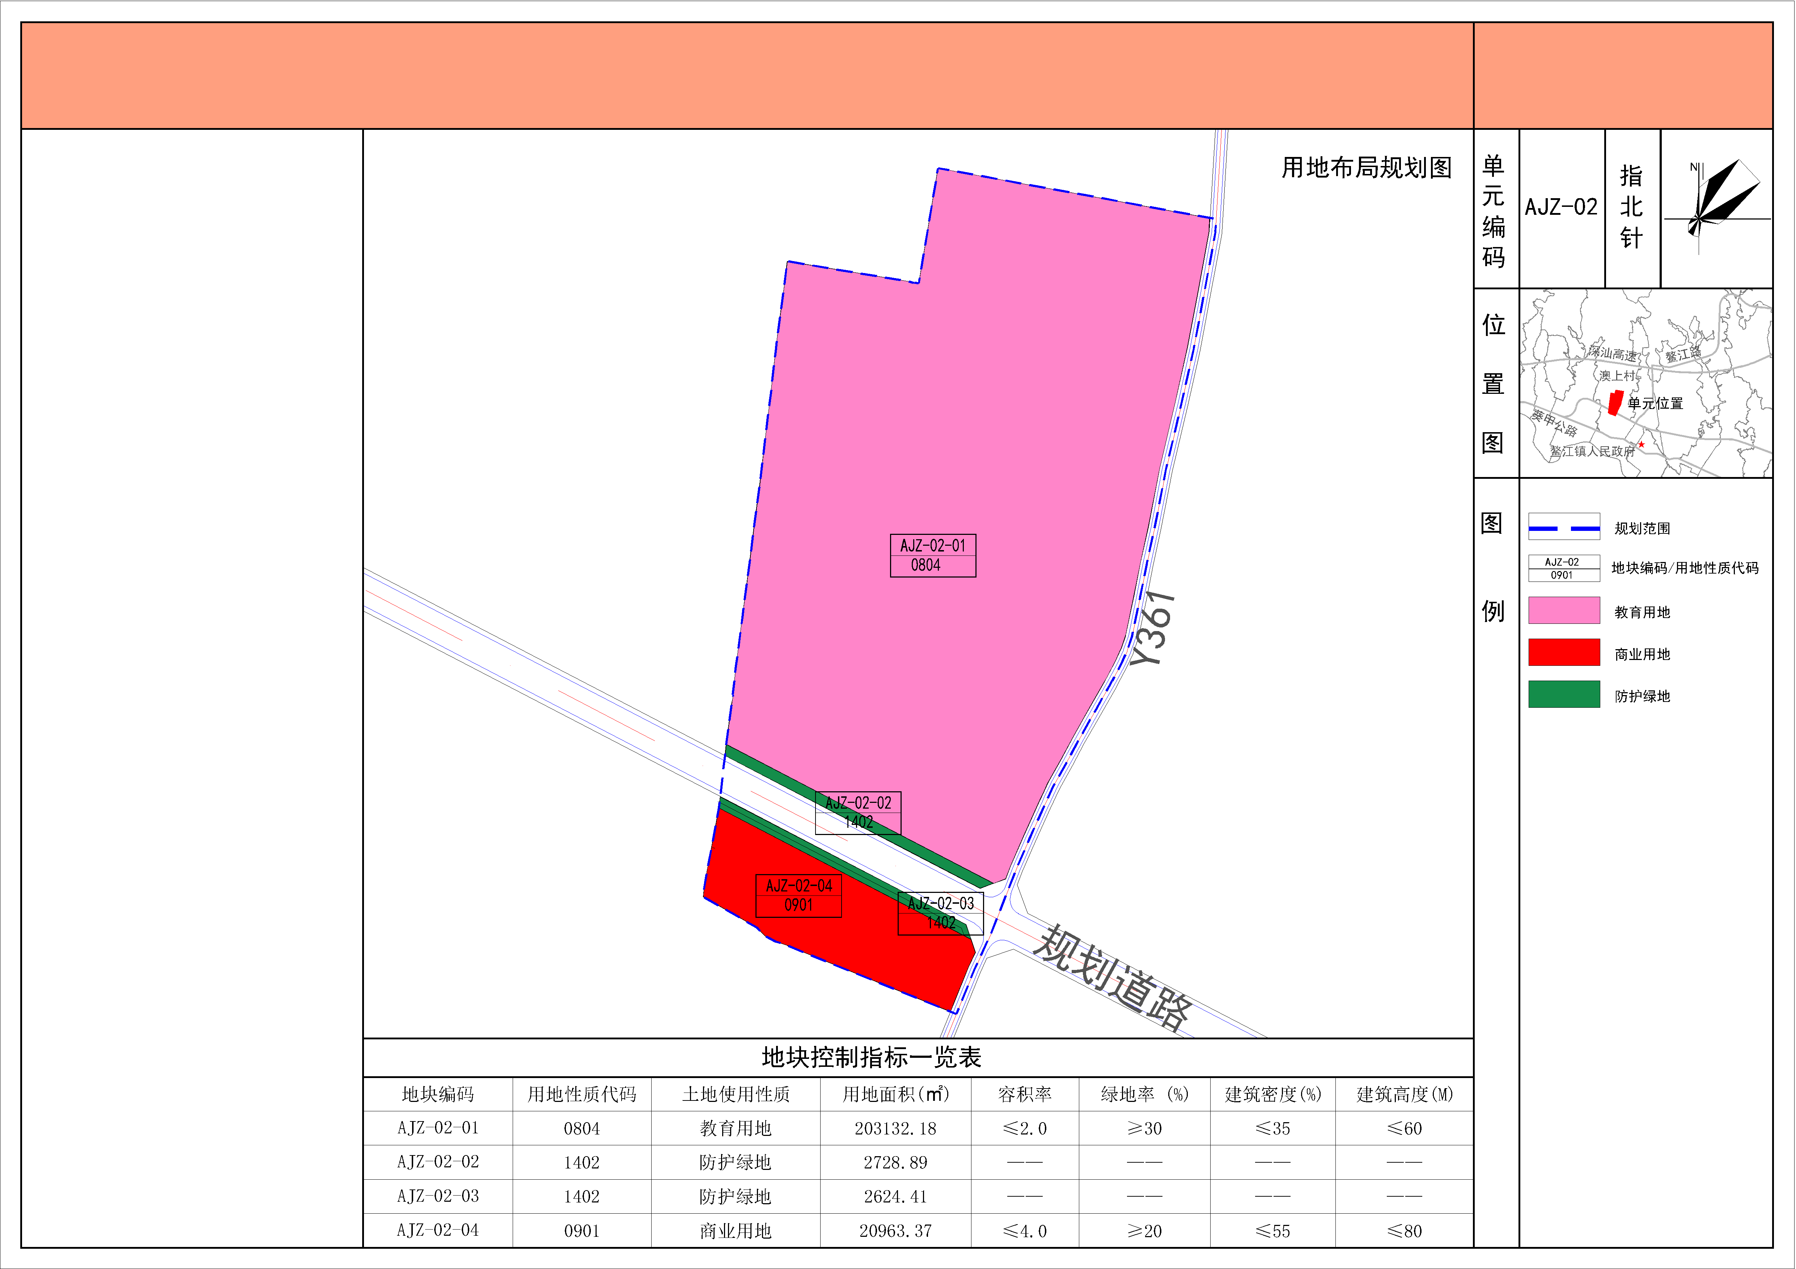
惠来县鳌江镇AJZ-02单元控制性详细规划（草案）
批前公示图
公示说明
鳌江镇人民政府现对《惠来县鳌江镇AJZ-02单元控制性详细规划》（草案）进行公示公开征询公众意见。
鳌江镇人民政府
公示期:2025年10月29日-2025年11月28日
公示内容:
1.地块位置
本单元位于惠来县鳌江镇澳上村，南药产业园西侧，规划范围24.5公顷（约合367.50亩）。
2.规划内容：
规划含4个地块：
AJZ-02-01地块面积203132.18平方米，规划用地性质为教育用地(0804) ，容积率≤2.0，绿地率≥30%，建筑密度≤35%，建筑高度≤60米。
AJZ-02-02地块面积2728.89平方米, AJZ-02-03地块面积2624.41平方米,规划用地性质为防护绿地(1402) 。
AJZ-02-04地块面积20963.37平方米，规划用地性质为商业用地(0901) ，容积率≤4.0，绿地率≥20%，建筑密度≤55%，建筑高度≤80米。
道路规划方面，单元中部为规划公路，道路宽度36米;东侧为规划支路，道路宽度12米 。
附注：
1.该图仅为示意图，方案以最后审批批复为准。
2.意见反馈：所有反馈意见请注明《惠来县鳌江镇AJZ-02单元控制性详细规划》；
邮编515236，联系电话0663-6290181，联系人陈楷铉，联系地址：揭阳市惠来县鳌江镇新兴街1607号鳌江镇人民政府214房间规划建设办公室。
3.有效期为公示日期最后一天24:00前，逾期意3.有效期为公示日期最后一天24:00前，逾期意见不予采纳。
4.有效反馈意见应注明真实联系人姓名、联系电话、联系地址(本人亲笔签名并附身份证复印件，单位申述材料应由法人代表和单位签章)。如反馈见时间信息不准确或不完整，导致无法及时进一步核对有关情况的，视为无效意见。
5.公示地址：揭阳市惠来县鳌江镇人民政府
信息公开栏
公示网址：鳌江镇政府工作信息公开平台http://www.huilai.gov.cn/jyhlajzzf/gkmlpt/index
6.本期公示图纸共1张，即本图。

